Slide 1

আজকের মাল্টিমিডিয়া ক্লাসে তোমাদের সকল কে
স্বাগতম

Slide 2

শিক্ষক পরিচিতি
মোঃ হোসেন আলী
প্রভাষক,কম্পিউটার অপারেশন
ফজলুর রহমান মেমোরিয়্যাল কলেজ অব টেকনোলজি
বুড়িচং, কুমিল্লা।
মোবাইলঃ 01919587644
hossain.bteb@gmail.com

Slide 3

পাঠ পরিচিতি
শ্রেণিঃ ষষ্ঠ
বিষয়ঃ আইসিটি
অধ্যায়ঃ দুই
পাঠঃ 06

Slide 4
আজকের পাঠ
আউটপুট ডিভাইস
(Output Device)

Slide 5
শিখনফল
এই পাঠের শেষে ছাত্র-ছাত্রীরা যা জানতে পারবে…
1। আউটপুট ডিভাইস কি তা বলতে পারবে?
2। বিভিন্ন প্রকার আউটপুট ডিভাইসের নাম বলতে পারবে?
3। বর্তমানে কয় ধরনের মনিটর আছে তা জানতে পারবে?
4। বিভিন্ন প্রকার আউটপুট ডিভাইসের কাজ জানতে পারবে?

Slide 6
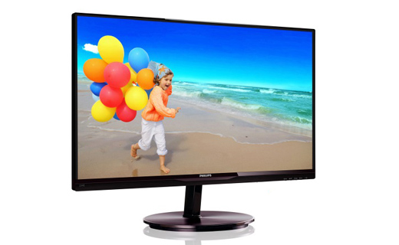
আমরা কতগুলো ইনপুট ডিভাইসের ছবি দেখি।
ডিভাইসের বিবরণ
ডিভাইসের ছবি
মনিটর বা ডিসপ্লে হল কম্পিউটারের জন্য একটি ইলেকট্রনিক দৃষ্টি সহায়ক প্রদর্শক। একটি মনিটর সাধারণত ডিসপ্লে ডিভাইস, সার্কিট, আবরণ, এবং পাওয়ার সাপ্লাই দিয়ে গঠিত। কম্পিউটারের প্রধান আউটপুট ডিভাইস হিসাবেই বেশি ব্যবহার করা হয়। সাধারণত মনিটর বলতে বুঝি টেলিভিশনের মতো বড় আকৃতির যন্ত্রকে, কিন্তু প্রযুক্তিতে মনিটরের ধারণা অ্যারও ব্যাপক অর্থে ব্যবহার হয়।
মনিটর

Slide 7
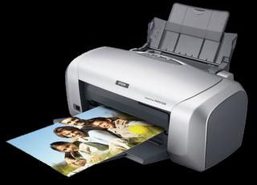
ডিভাইসের বিবরণ
ডিভাইসের ছবি
প্রিন্টার হল একটি আউটপুট যন্ত্র। যা মানুষের বোধগম্য গ্রাফ, ছবি, শব্দ, লেখা কাগজে ছাপায়। সবচেয়ে সাধারণ প্রিন্টার দুটি হল সাদা-কালো এবং রঙিন। সাদা কালো লেজার প্রিন্টারগুলো দিয়ে কাগজপত্রাদি, দলিলাদি প্রিন্ট করা হয়। আর রঙিন ইন্ক জেট প্রিন্টার দিয়ে উচ্চ ও ছবির সমমানের ফলাফল পাওয়া যায়।
প্রিন্টার

Slide 8
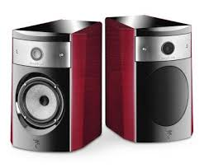
ডিভাইসের বিবরণ
ডিভাইসের ছবি
স্পিকার হলো কম্পিউটারের একটি আউটপুট ডিভাইস। কম্পিউটারের অভ্যন্তরে কোন সাউন্ড বা শব্দ তৈরী হলে আমরা এই স্পিকারের মাধ্যমে শুনতে পারি। আমরা স্পিকার দিয়ে বিভিন্ন ধরনের গান, কবিতা, ভিডিও টিউটরিয়্যাল শুনতে পারি। স্পিকার বিভিন্ন কোম্পানির কিংবা বিভিন্ন মডেলের হতে পারে।
স্পিকার

Slide 9
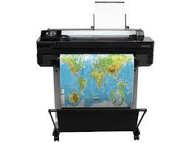
ডিভাইসের বিবরণ
ডিভাইসের ছবি
প্লটার এক ধরনের প্রিন্টার।স্থপতি, প্রকৌশলী এবং অন্যান্য ধরনের নক্সাবিদ এবং যারা মানচিত্র তৈরি করেন তাদের সূক্ষ্মাতিসূক্ষ্ম রেখার সুস্পষ্ট ও সঠিক ব্যবহারের জন্য প্লটার ব্যবহার করা হয় । প্লটারে অনেক চওড়া কাগজ প্রিন্ট নেওয়া যায়, যা মানচিত্র এবং বিভিন্ন প্রকার নক্সার জন্য অপরিহার্য ।
প্লটার

Slide 10
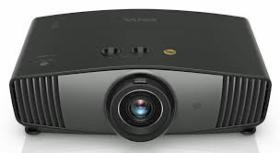
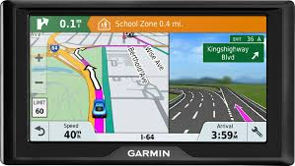
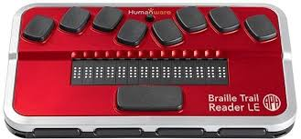
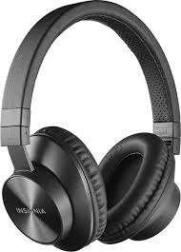
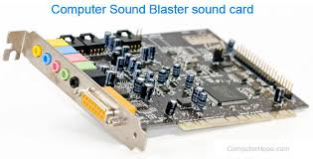
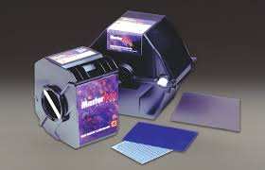
আমরা আরো কতগুলো ডিভাইস দেখি।
Projector
GPS
Braille Reader
Headphones
Video Card
Computer Output Microfilm (COM)
এই ডিভাইসগুলো কোনটি কি কাজ করে?

Slide 11

একক কাজ
উত্তরটি খাতায় লেখ।
আউটপুট ডিভাইস কাকে বলে?

Slide 12

দেখি পারি কি না?
আউটপুট ডিভাইস কাকে বলে?
যে ডিভাইস দিয়ে কম্পিউটারের কোন ফলাফল বা আউটপুট পাওয়া যায় তাকে আউটপুট ডিভাইস বলে।
কী মনিটর কাকে বলে?
মনিটর হলো কম্পিউটারের একটি জনপ্রিয় আউটপুট ডিভাইস।

Slide 13
জোড়ায় কাজ
তোমরা সবাই দুই জন, দুই করে জোড় গঠন কর। এবং নিচের ডিভাইসগুলোর
মধ্যে কোন কোন ডিভাইসগুলো আউটপুট ডিভাইস তা বের কর।
1। প্রজেক্টর
2। জিপিএস
3। ব্রেইল রিডার
4। প্লটার।
5। সাউন্ডকার্ড
6। ভিডিও কার্ড
7। স্টাচ স্ক্রিন।
8। কম্পিউটার আউটপুট মাইক্রোফ্লিম
9। ভিডিও ক্যাপচার কার্ড
10। ট্রাকবল
11। মিডি কী বোর্ড
12। ওয়েব ক্যাম
13। ইলেকট্রনিক হোয়াইট বোর্ড
14। ওএমআর
15। ও সি আর
16। পাঞ্চ কার্ড রিডার
17। মনিটর
18। প্লটার।
19। প্রিন্টার
20। স্পিকার
21। হেড ফোন
উত্তর সমূহ খাতায় লেখ।

Slide 14

চল আমরা নতুন আর একটি ডিভাসের নাম শিখি
তোমরা কি জান নতুন এই ডিভাইসের নাম কি?
নতুন ডিভাইসের নাম হলো
ইনপুট-আউটপুট ডিভাইস

Slide 15
জনপ্রিয় কতগুলো
ইনপুট-আউটপুট ডিভাইস হলো-
1.মডেম(Modem)
2.টাচস্ক্রিণ(Touchscreen)
3.ফ্যাক্সিমেইল(Facsimile)
4.হেডসেট(Headsets)
খাতায় লিখে রাখ।

Slide 16
বাড়ীর কাজ
প্রত্যেকে 5টি আউটপুট ডিভাইসের কাজ খাতায় লিখে আনবে।

Slide 17
আজকের মাল্টিমিডিয়া ক্লাসে সকলে মনোযোগী হয়ে পাঠ গ্রহণ করায় সকল কে
ধন্যবাদ

